Slide 1
BỆNH ÁN SẢN KHOA (HẬU PHẪU)
I. HÀNH CHÁNH
Họ và tên: TRẦN KIỀU TRANG
Năm sinh: 1992
Para: 0000
Nghề nghiệp: Công nhân
Địa chỉ: xã Tân Phú Tây, huyện Mỏ Cày Bắc, tỉnh Bến Tre.
Địa chỉ liên lạc: Cùng địa chỉ
Ngày giờ nhập viện: 18^{h}30, ngày 12- 06- 2018

Slide 2
II.LÝ DO NHẬP VIỆN
Thai 39 tuần 2 ngày + Ra nước âm đạo
III. TIỀN SỬ
Gia đình:
Nội khoa: Không ghi nhận bệnh lý tăng huyết áp, đái tháo đường, truyền nhiễm, các bệnh về máu, gia đình không có người tiền sản giật, sinh đôi sinh ba.
Ngoại khoa: Chưa ghi nhận bệnh lý
Bản thân:
Nội khoa: Không bệnh lý nội khoa, không dị ứng thuốc, thức ăn.
Ngoại khoa: Chưa ghi nhận bệnh lý

Slide 3
Phụ khoa:
Có kinh năm 14 tuổi
Chu kì 30 ngày, mỗi lần có kinh 5 ngày
Lượng kinh vừa
Màu sắc kinh: Đỏ
Không bệnh lí phụ khoa
Sản:
Lấy chồng năm: 25 tuổi
Para: 0000
KHHGĐ: Không sử dụng biện pháp tránh thai

Slide 4
IV: BỆNH SỬ
Con lần: 1, Kinh cuối: Không nhớ. Dự sanh: 18 -06- 2018 ( theo kết quả siêu âm ngày 13-11-2017, lúc thai 9 tuần). Tuổi thai hiện tại: 39 tuần 2 ngày.
Quá trình mang thai: thai phụ được xét nghiệm sàng lọc lúc thai 12 tuần kết luận mẹ bình thường, con nguy cơ thấp
được làm test đường huyết vào tháng thứ 6 và được tiêm 1 mũi ngừa uốn ván vào tháng thứ 7. Quá trình mang thai tăng 11kg. Có uống viên sắt đầy đù. Không mắc các bệnh kèm theo.
Lúc 15^{h}00, ngày 12/06/2018 phát hiện ra nước âm đạo sau đó được người nhà đưa vào bệnh viện Nguyễn Đình Chiểu nhập viện.
Tại đây, sản phụ được khám trong và được thông báo có dấu sanh. Sản phụ được theo dõi sát cuộc chuyển dạ và được làm các cận lâm sàng: Lấy dấu hiệu sinh tồn, xét nghiệm nước tiểu, xét nghiệm máu, đo tim thai, siêu âm thai
Thai phụ được theo dõi sát cuộc chuyển dạ, vào lúc 21^{h}40 (12/06/2018) được đưa đi mổ lấy thai một bé gái cân nặng: 3800kg, vì lý do thai to, những ngày hậu phẩu qua ổn. Hiện tại sản phụ còn đau nhẹ vết mổ, ăn ngủ được, không khó thở, không đau đầu, có ra ít dịch màu đỏ nhạt từ âm đạo, tiêu, tiểu được.

Slide 5
Diễn tiến hậu phẫu:
Mẹ:
Hậu phẫu 2 ngày đầu:
+ Sinh hiệu ổn, 2 vú căng to nhưng không đau, đau ít tại vị trí vết mổ, sản dịch ít, tính chất như máu kinh
Hậu phẫu ngày 3:
+ Sản phụ sốt cuối ngày 03 ( 38,5 0C)
+ Vú tiết sữa non, hai vú căng tức
+ Vết mổ khô, còn đau ít, không sưng nóng đỏ, không chảy máu
+ Sản dịch lượng ít, màu đỏ sậm, không hôi
Bé: bú tốt, khóc to, rốn khô, không chảy máu, không chảy dịch, có tiêu phân su, tiểu được.
- Hiện tại hậu phẫu ngày 4: Sản phụ tự tiểu, ăn ngủ được, sản dịch giảm dần, không hôi, còn đau nhẹ tại vết mổ ở bụng.

Slide 6
V: KHÁM:
Khám lúc 9h, ngày 16-06-2018 ( hậu phẫu ngày thứ 4)
1. Tổng quát:
Tổng trạng: Trung bình
Da niêm hồng.
Mạch 90l/p, Nhiệt độ: 37
Nhịp thở: 22l/p, HA: 120/60mmHg
Chiều cao: 164cm, cân nặng: 65kg
Phù: (-)
Tuyến giáp không to, hạch ngoại vi sờ không chạm
2. Ngũ quan:
Tóc mượt, không gãy rụng
Mắt nhìn rõ, tai nghe rõ,
Mũi không viêm
Tuyến giáp không to
Răng không sâu, không đau

Slide 7
3. Khám cơ quan:
A.Tuần hoàn:
- Lồng ngực cân đối, không ổ đập bất thường.
- Mỏm tim khoang liên sườn V, đường trung đòn trái
- Nhịp tim đều, tần số: 90 l/p
- Không âm thổi.
B: Hô hấp:
- Lồng ngực cân đối, di động đều theo nhịp thở
- Rung thanh đều hai bên
- Gõ trong
- Rì rào phế nang êm dịu hai phế trường
C. Thận - tiết niệu
- Thắt lưng hai bên không u cục, không nổi gò bất thường.
- Thận sờ không chạm
- Điểm niệu quản trên, giữa ấn không đau
- Không cầu bàng quang
E. Các cơ quan khác: chưa ghi nhận bất thường

Slide 8
4. Khám sản:
Vú: vú to, cân đối, quầng vú sậm, núm vú nổi rõ, tiết sữa khá
Bụng:
Thành bụng trung bình, vết rạn da màu trắng vết mổ ngang trên xương vệ dài khoảng 18cm được may bằng mũi luồn, chỉ không tan, vết mổ không sưng, không nề, 2 mép liền, khô tốt. Vùng da xung quanh không sưng, nóng, đỏ. Ấn đau nhẹ.

Slide 9
Tử cung: Tử cung co tốt, bề cao tử cung 10cm, mật độ chắc, ấn không đau.
Sản dịch: Lượng ít, màu đỏ sậm , không hôi.
Khám con
Bé hồng
Bú mạnh, nhiều, không ọc sữa
Ngủ sâu, nhiều
Tiêu phân su 3h sau sanh
Tiểu được,cùng lúc tiêu phân
Thóp phẳng

Slide 10
Khám con
Rốn khô chân rốn không sưng đỏ, không rỉ dịch hôi
Phản xạ tốt, khóc to
Cơ quan sinh dục bình thường, chưa phát hiện dị tật
Cân nặng: 3800gram
Nhiệt độ 37⁰C.

Slide 11
VI. ĐỀ NGHỊ CẬN LÂM SÀNG
Các xét nghiệm trước sinh trong giới hạn bình thường.
Hiện tại không đề nghị thêm cận lâm sàng khác.

Slide 12
VII: TÓM TẮT BỆNH ÁN:
Sản phụ TRẦN KIỀU TRANG 26 tuổi. PARA: 0000, vào viện lúc: 18h30, ngày 12 tháng 06 năm 2018, vì lý do: Thai 39 tuần 2 ngày + ra nước âm đạo. Qua hỏi bệnh và khám lâm sàng ghi nhận:
Tiền căn: Bình thường
QTMT: bình thường
Con lần 1, mổ lấy thai lúc 21^{h}40 (12/06/2018) một bé gái, cân nặng: 3800gram, vì lý do thai to.
Diển biến những ngày hậu phẩu qua ổn
Hện tại khám hậu phẩu ngày thứ 4.
Mẹ:
Tổng trạng tốt, sinh hiệu ổn
Tử cung co hồi tốt, cao trên vệ khoảng: 10cm, mật độ chắc ấn không đau.
Vết mổ khô, 2 mép liền, không sưng, không nóng, không đỏ, ấn đau
Sản dịch: lượng ít, có màu đỏ sậm, không hôi.
Vú cân đối đã tiết sửa.

Slide 13
Con:
Bé hồng, bú tốt, không ọc, ngủ sâu, tiêu, tiểu được, thóp phẳng, rốn khô, phản xạ tốt, chưa phát hiện dị tật.
VIII: CHẨN ĐOÁN
Hậu phẩu ngày thứ 4, mổ lấy thai vì lý do thai to/ hiện ổn.
IX: TIÊN LƯỢNG:
Mẹ: tốt
Con: khỏe
5 ngày xuất viện, con về theo mẹ.

Slide 14
X. HƯỚNG XỬ TRÍ:
Thuốc: Zidimbiotic 1g*2pha NaCl 100ml TTM C giọt/phút
Statrypsin 4,2mg 2 viên*3uống/ thay băng vết mổ
Theo dõi và chăm sóc:
Mẹ: Theo dõi sinh hiệu, sự co hồi tử cung, vết mổ, sản dịch, sự tiết sữa.
Chăm sóc vệ sinh bộ phận sinh dục, thay băng thường xuyên không để quá 6 tiếng.
Bé: Theo dõi sinh hiệu, da, tiêu, tiểu, ngủ, bú ọc, hô hấp.
Tắm bé hằng ngày, chăm sóc rốn, vỗ lưng cho bé sau khi bú xong.
Giữ ấm cho trẻ, tiêm ngừa viêm gan.

Slide 15
XI. TƯ VẤN:
Nuôi con bằng sữa mẹ hoàn toàn trong 6 tháng đầu, trước khi bú phải lau sạch đầu vú, cho trẻ bú cạn 1 bên vú sau đó mới cho bú bên còn lại, nếu chưa hết sữa thì phải vắt sữa bỏ hoặc bảo quản lạnh cho trẻ bú lại, sau bú bế trẻ nằm lên vai vỗ lưng cho trẻ để tránh ọc sữa, sau 6 tháng có thể cho trẻ ăn dậm và tiếp tục bú mẹ từ 18 đến 24 tháng.
Theo dõi chăm sóc bé hằng ngày:
Phơi nắng cho trẻ từ 10-20p hằng ngày, phơi cả mẹ lẫn bé khoảng 15p, phơi nắng trong vòng 6 tháng đầu, che mắt và bộ phận sinh dục bé tránh ánh nắng trực tiếp.
Tắm bé ngày 1 lần, lau khô rốn.

Slide 16
Nếu trẻ có bất thường: bỏ bú, bú ọc, vàng da nhiều, sốt cao, co giật, nhiễm trùng rốn thì nên đưa trẻ đến cơ sở y tế khám ngay.
Nếu trẻ khỏe: 25 dương lịch hàng tháng đưa trẻ đến trạm y tế để tiêm ngừa.
Dinh dưỡng vệ sinh
Ăn uống không kiêng cử,
Hạn chế ăn thức ăn khó tiêu, dị ứng, không dùng các chất kích thích (rượu ,bia, trà, café).
Uống viên sắt đầy đủ thêm khoảng 6 tuần.
KHHGĐ: sau 6 tuần hậu sản mẹ nên đến cơ sở y tế gần nhất để dược tư vấn và thực hiện một biện pháp tránh thai.
Nhập viện khi có dấu hiệu nguy hiểm như: sốt cao, đau bụng nhiều, ra huyết âm đạo…

Slide 17
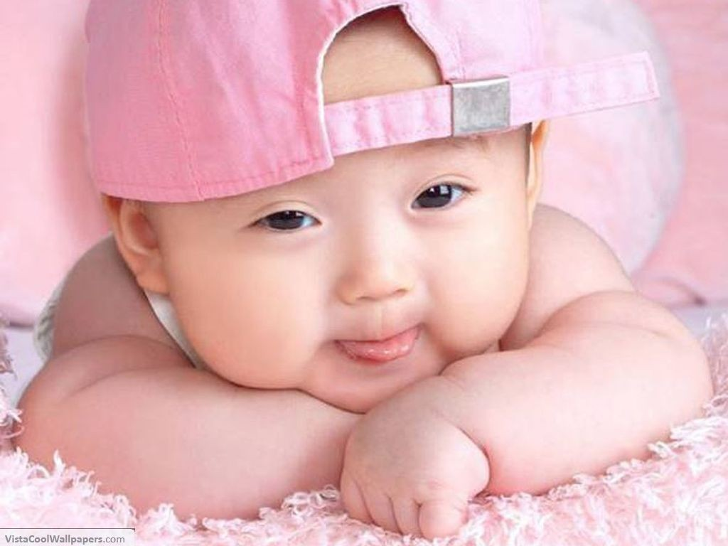
Cảm ơn cô và các bạn đã lắng nghe!!!

